Slide 1
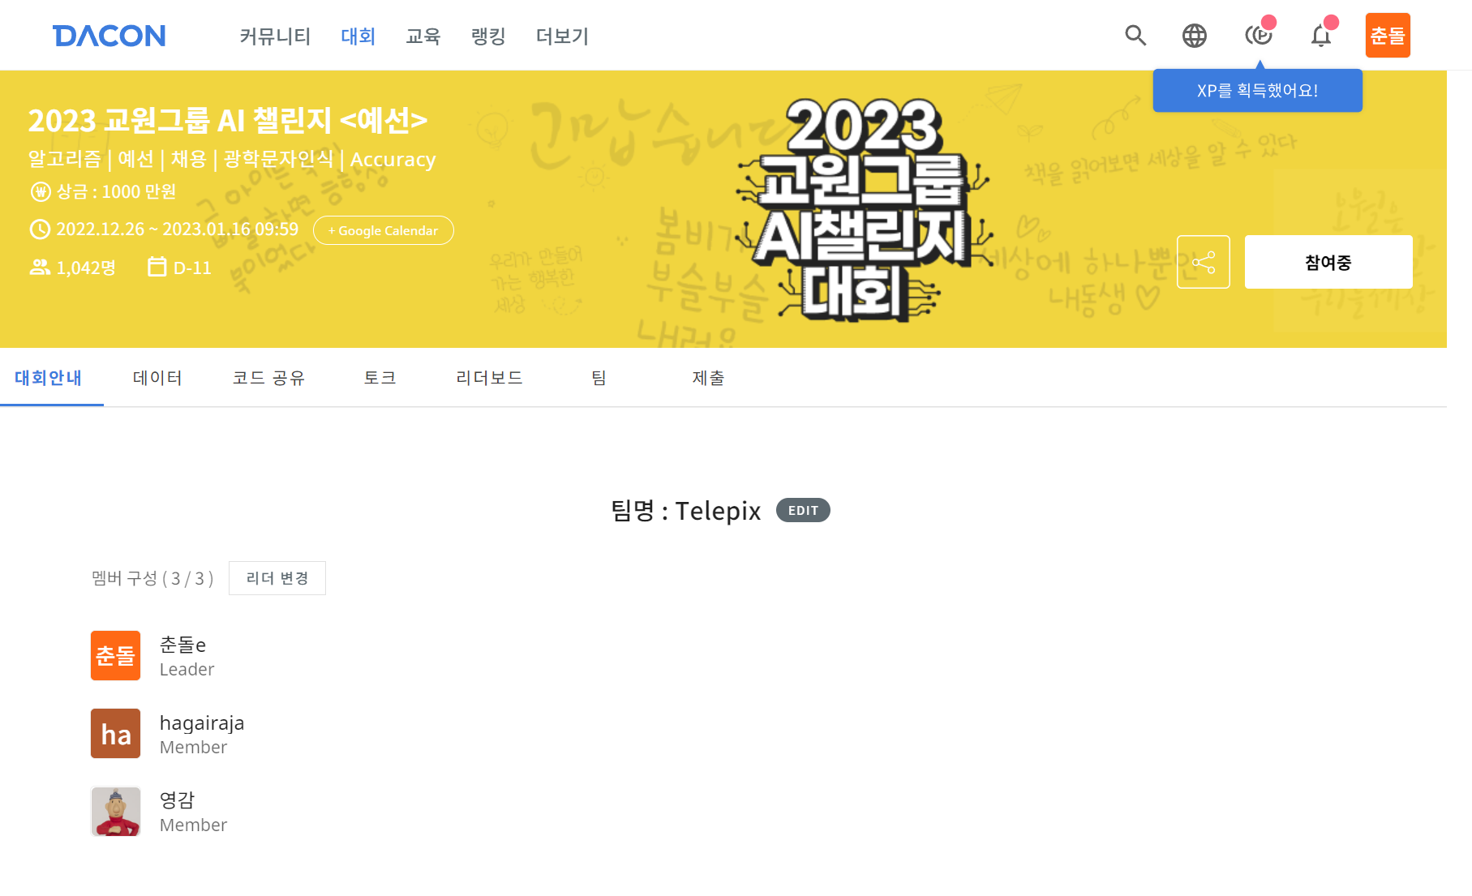
Ai Challenge

Slide 2
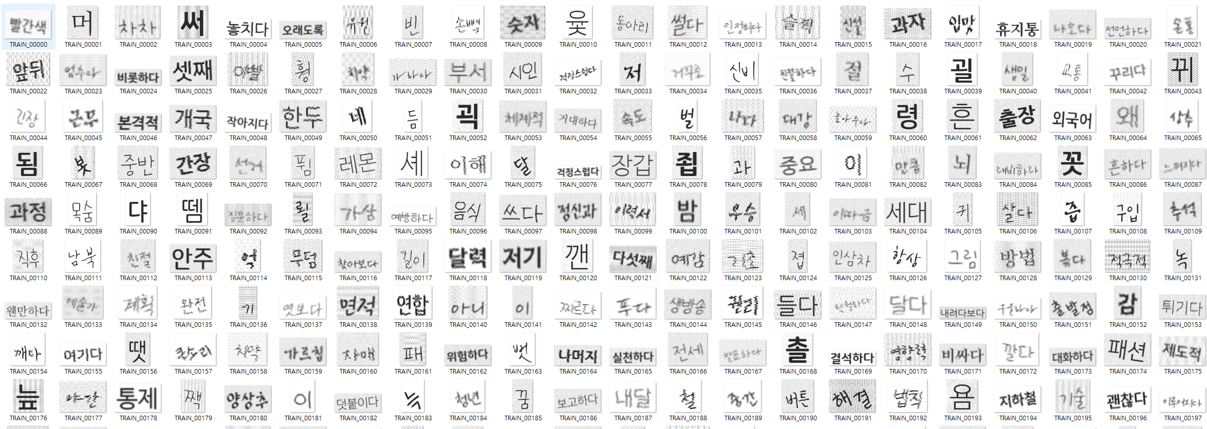
Train image

Slide 3
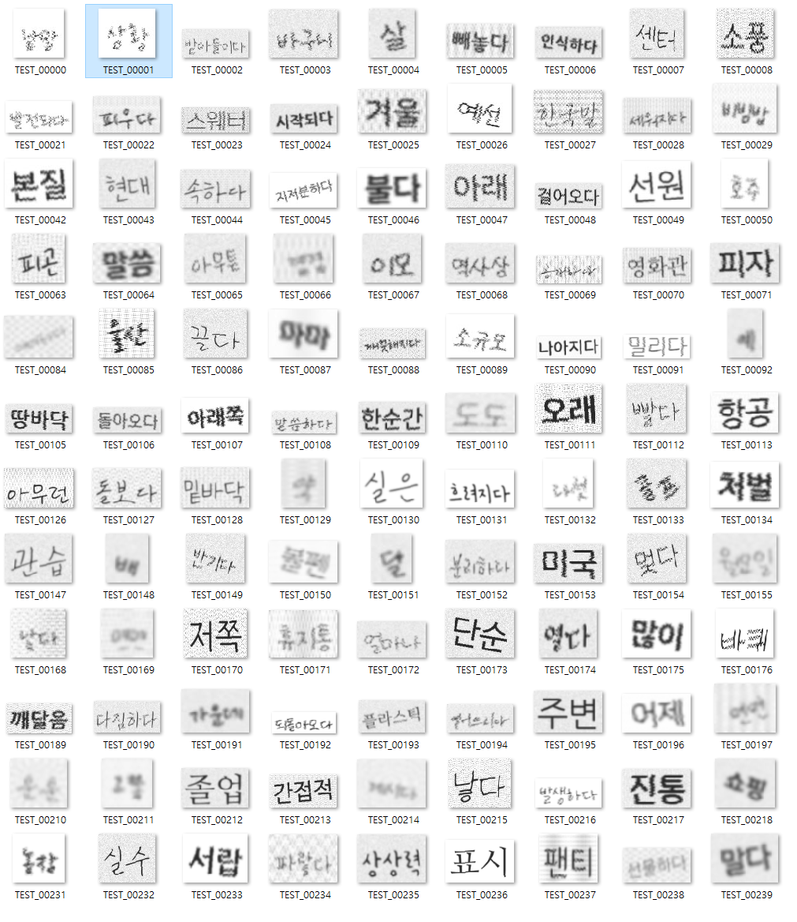
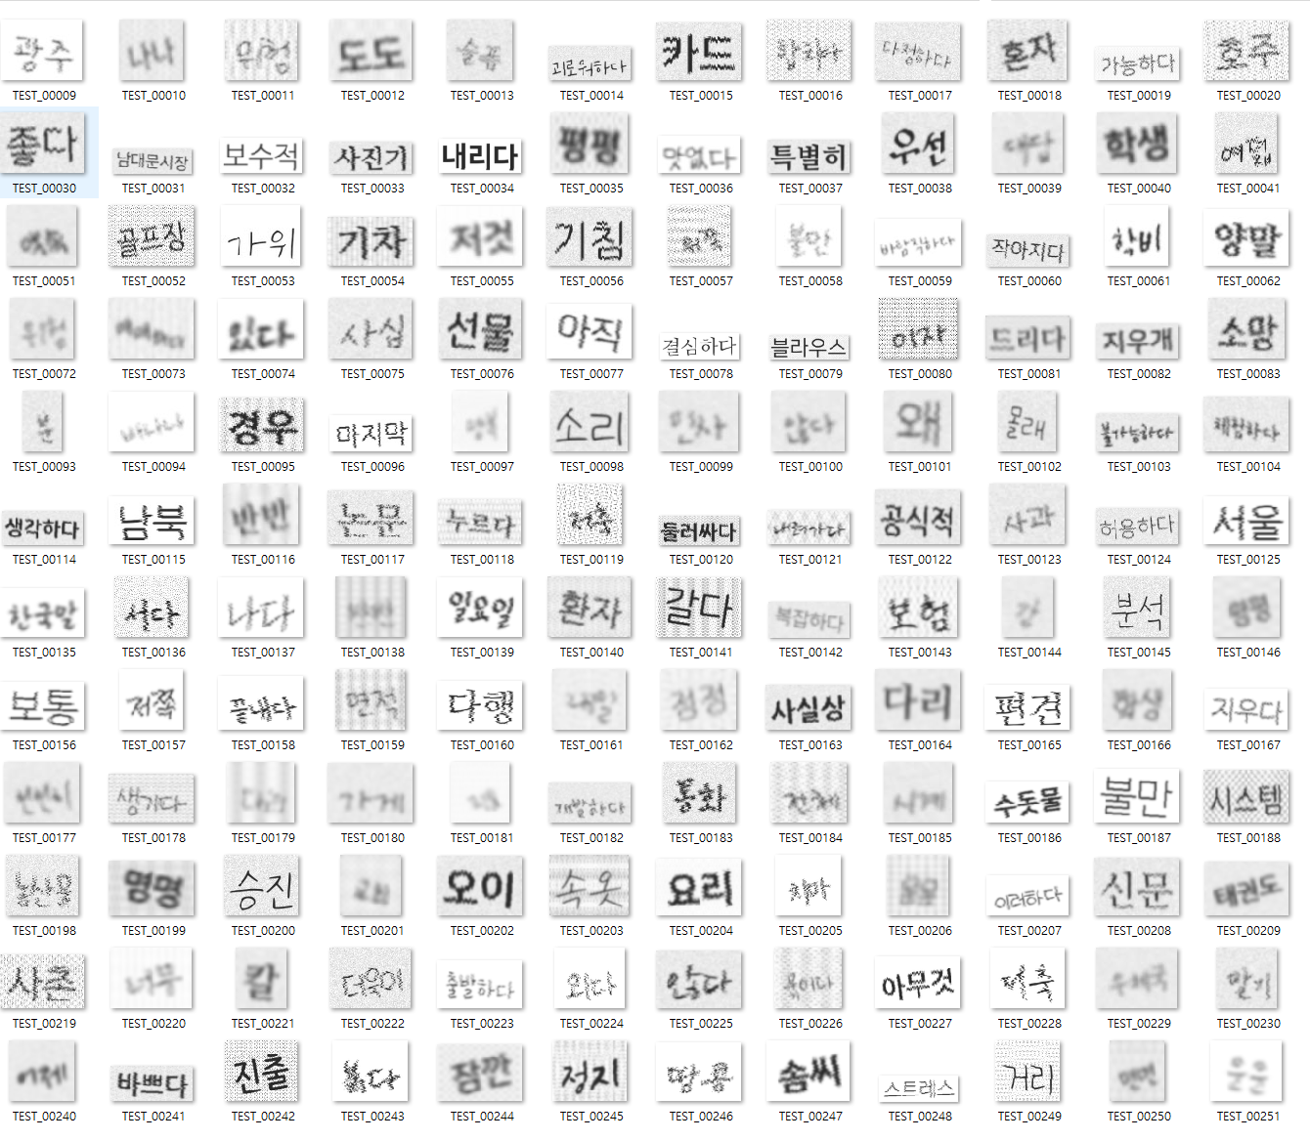
Test image

Slide 4
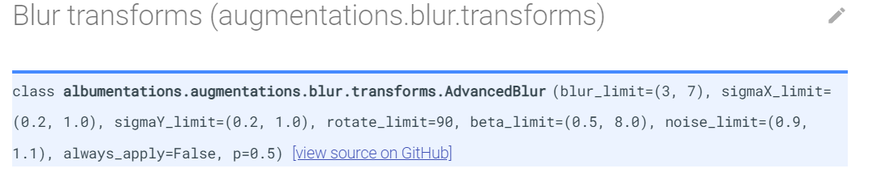
Albumentation 기법 목록 ~
https://albumentations.ai/docs/api_reference/full_reference/
# Blur
@AdvancedBlur(rotate_limit=(-25,25), p=0.5)
Blur
GaussianBlur => kernel size =35
@GlassBlur => sigma 4.5
@MedianBlur => 13 ~ 21
MotionBlur
ZoomBlur
Blur 넣을때, kernel size 클수록 더 흐려짐
# Sharpen 을 넣는게 좋을까?
# Noise
@GaussNoise( Variance 8500, 900 )
ISONoise x
@MultiplicativeNoise 0.9~1.3
@RandomRain [heavy, torrential]
GridDropout( )
# ??
- @ ElasticTransform
ElasticTransform(always_apply=False, p=0.5, alpha=0.20000000298023224, sigma=3.359999895095825, alpha_affine=2.009999990463257, interpolation=1, border_mode=1, value=(0, 0, 0), mask_value=None, approximate=False)
# Visualizing aug
https://www.kaggle.com/code/ar2017/visualizing-augmentations
https://tugot17.github.io/data-science-blog/albumentations/data-augmentation/tutorial/2020/09/20/Pixel-level-transforms-using-albumentations-package.html#Blur

Slide 5
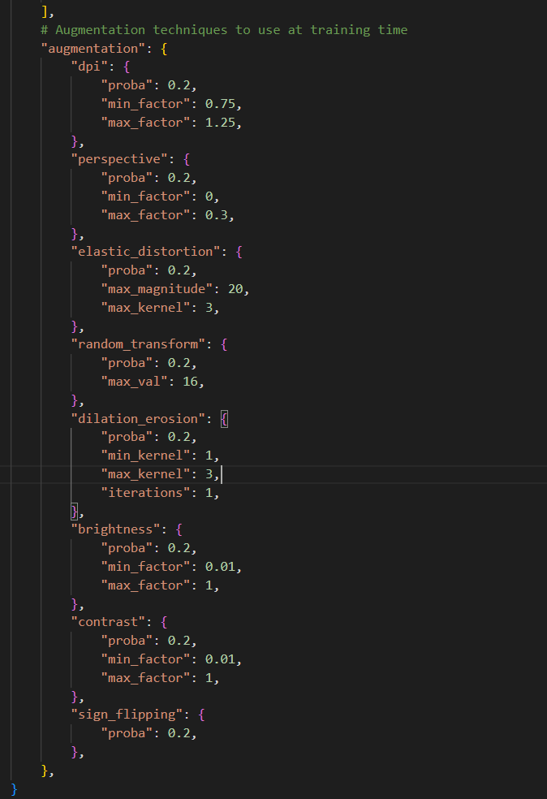
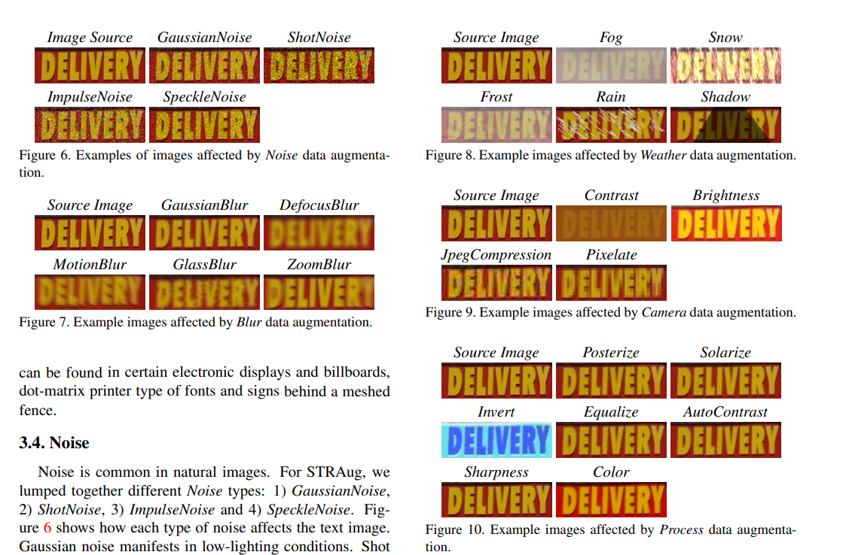
Ref : Data Augmentation for Scene Text Recog

Slide 6
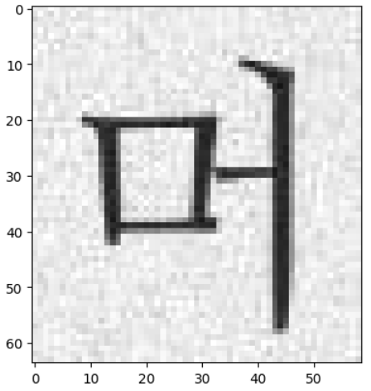
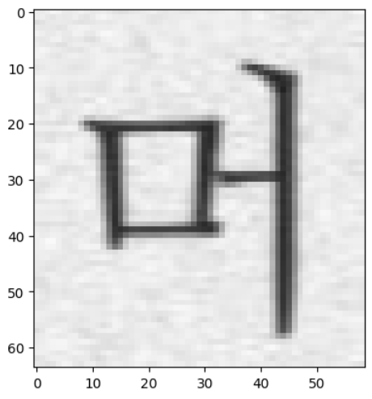
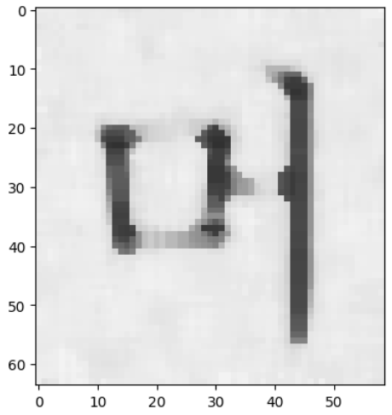
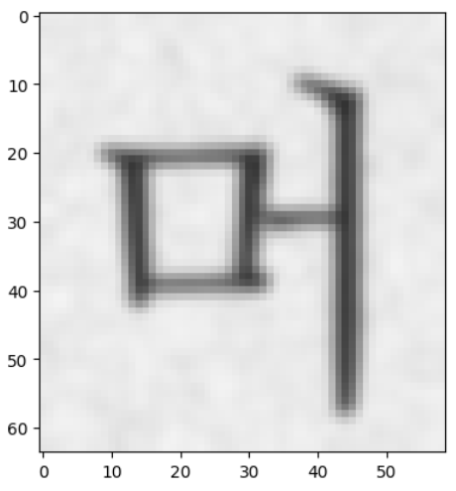
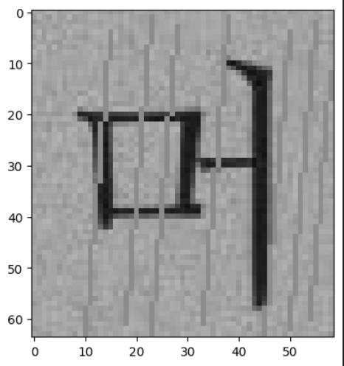
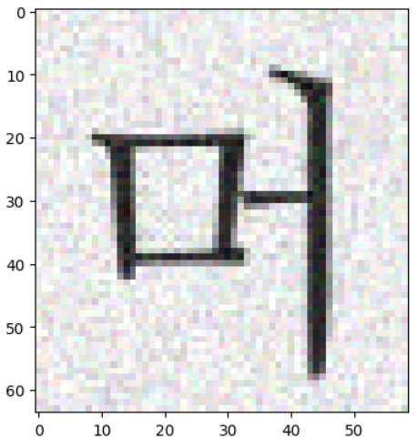
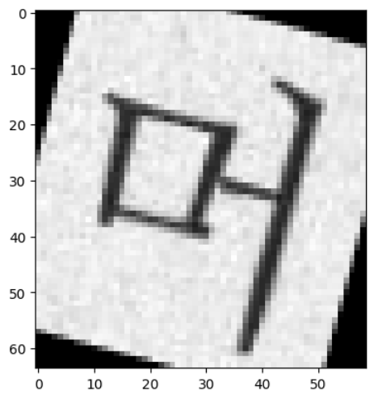
Original
A.MedianBlur(blur_limit=(5),p=p),
A.AdvancedBlur(rotate_limit=(90),p=p),
A.GaussianBlur(p=p,blur_limit=(5,7))
A.RandomRain(blur_value=1,rain_type='heavy',p=p)
A.GaussNoise(var_limit=(90.0,90.0),p=p)
A.Affine(p=p, rotate=15)
Aug v1

Slide 7
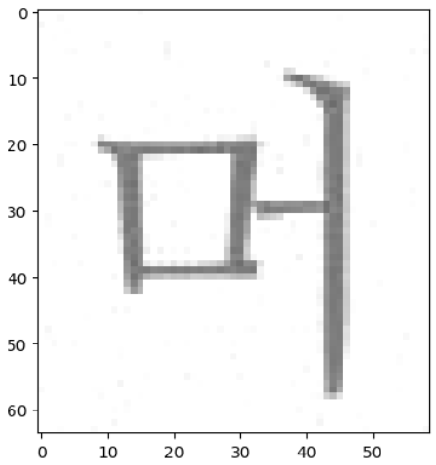
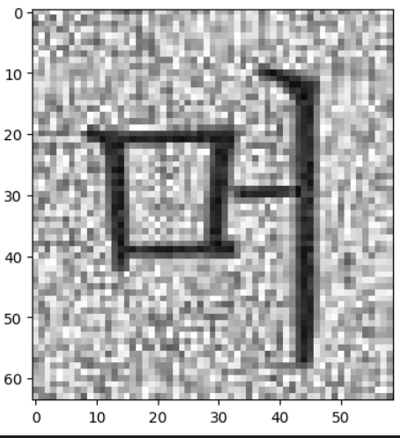
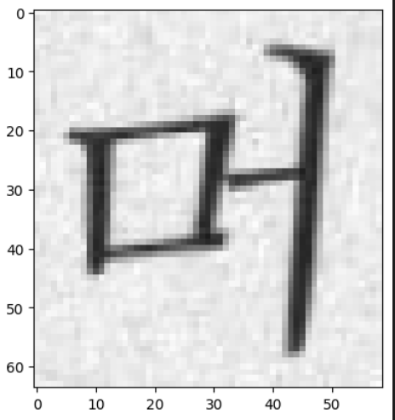
A.RandomBrightnessContrast(brightness_limit=(-0.4,0.5),contrast_limit=(-0.4,0.5), p=p)
A.CLAHE
Original
- Vertical Attention 논문에서 :
resolution modification,
[perspective transformation,
elastic distortion
random projective transformation] => one of
dilation and erosion
bright and contrast
A.ElasticTransform

Slide 8
CNN
Resnet18 + RNN
Resnet50 + lstm
Resnet50 + RNN
Resnet101 + RNN
ResNeXt-50-32x4d + RNN
Resnet152 + RNN
ResNeXt-101-32x8d + RNN

Slide 9
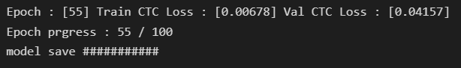
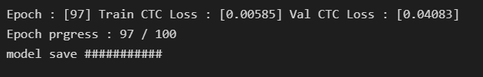
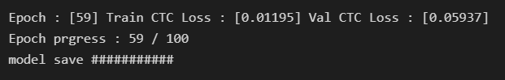
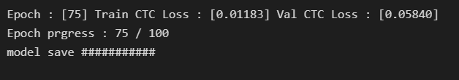
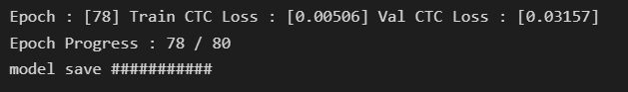
CNN
0.717395215
55 epochs
Resnet101 + RNN
97 epochs
0.7183396294
Resnet152 + RNN
59 epochs
75 epochs
0.8107123583
ResNeXt-50-32x4d + RNN
78 epochs

Slide 10
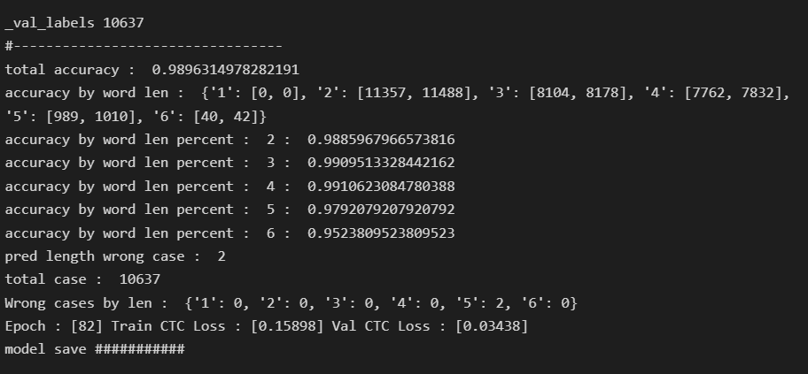
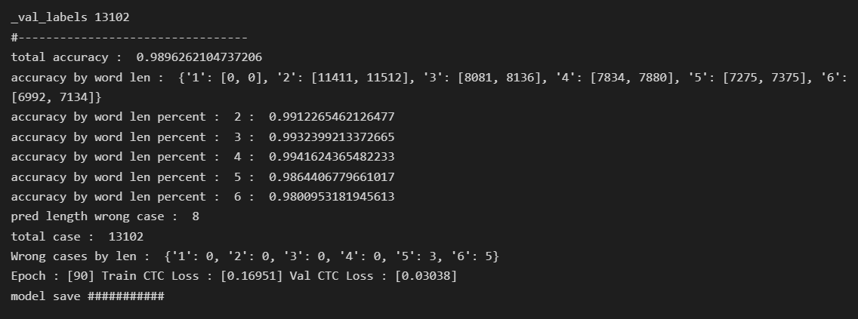
CNN
Resnet50 + RNN
Augmentation Combo
82 epochs
0.84007
Resnet50 + RNN
Augmentation Combo +
Data Increament
90 epochs
이거 Resnet152로 바꿨으나 결과 유사함
0.84875

Slide 11
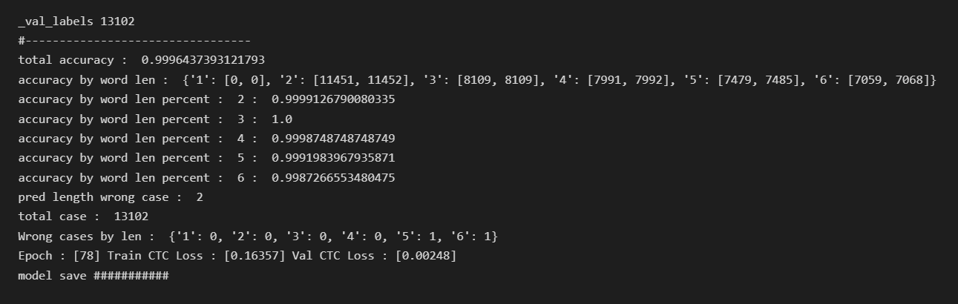
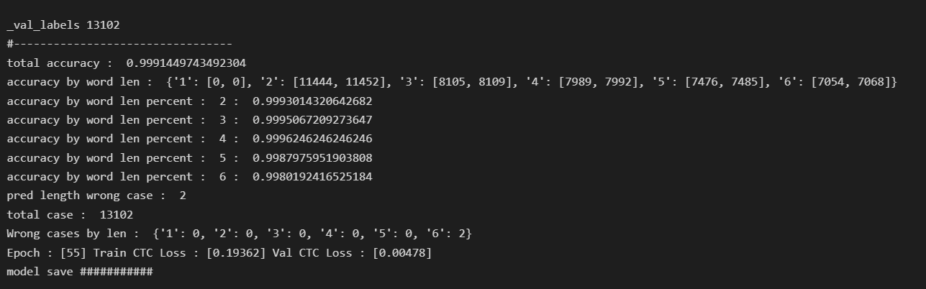
CNN
과적합 테스트
Resnet152 + RNN
Augmentation Combo +
Data Increament +
Stratified

Slide 12
Resnet152 + RNN
Augmentation Combo +
Data Increament +
Stratified
과적합 테스트
78 epochs
55 epochs
추론결과비교

Slide 13
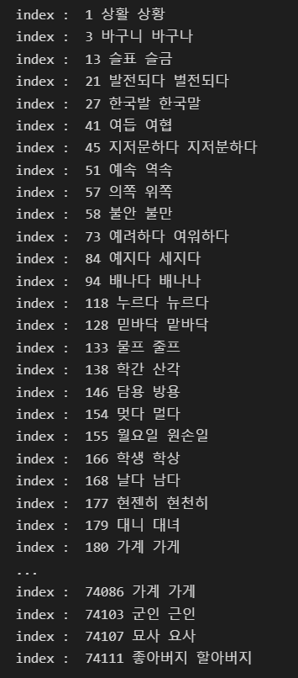
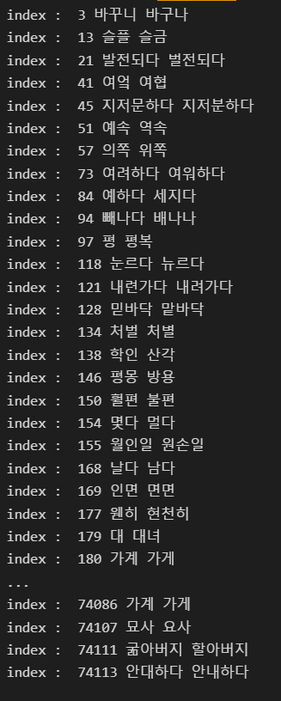
78 epochs
84 score(90 epochs)
38 epochs
84 score(90 epochs)
10374
12663

Slide 14
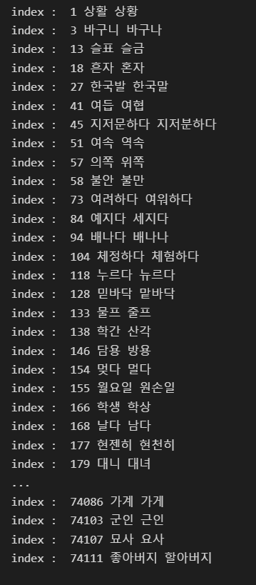
100 epochs
84 score(90 epochs)
10374
84점 짜리랑 같은 글자 개수 비교해보면은
100 or 78 epochs 둘 다 10374
55 epochs 10845
38 epochs 랑은 12663
제출 계획.. 다 짜졌음.. 38 epochs 짜리로 한 번 해보고 .. !
152 로 바꾼걸로 해서 제출해보고 하면 끝!

Slide 15
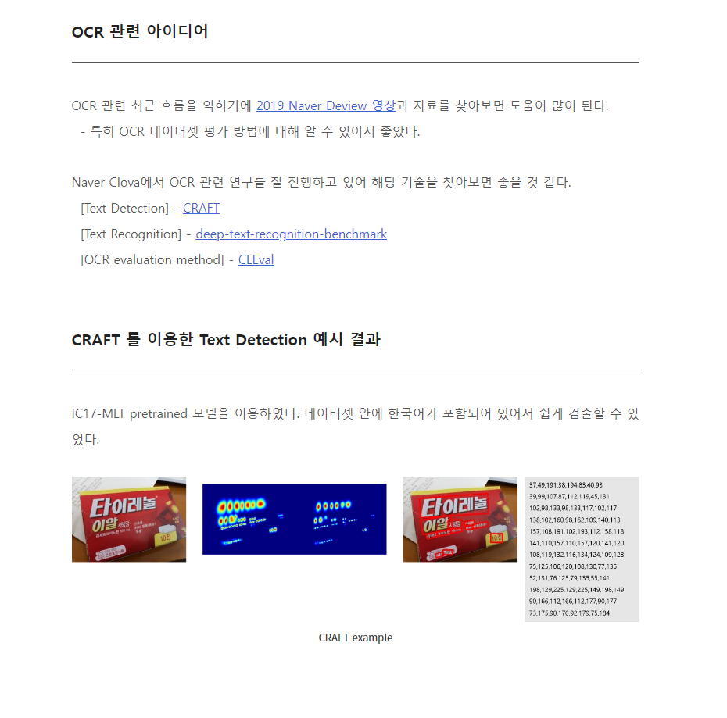
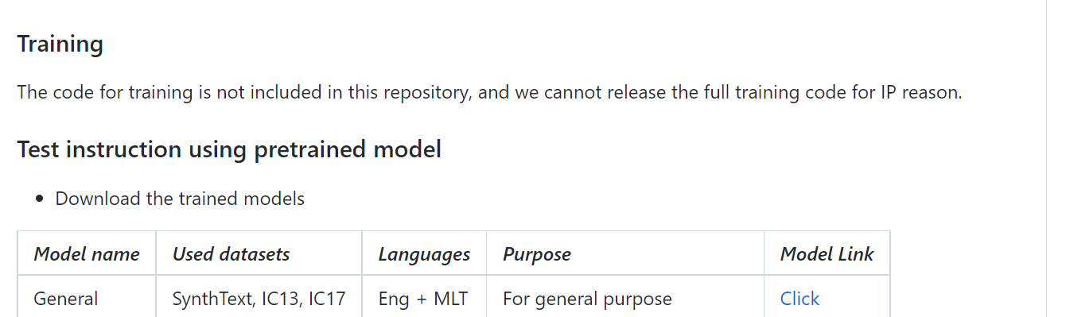
https://cvml.tistory.com/16
https://github.com/clovaai/CRAFT-pytorch
Pretrained 쓸 수 있는건.. 이게 최대인듯 한데.
Aihub dataset 이용해서 논문내고 pretrained 냈으면 베스트

Slide 16
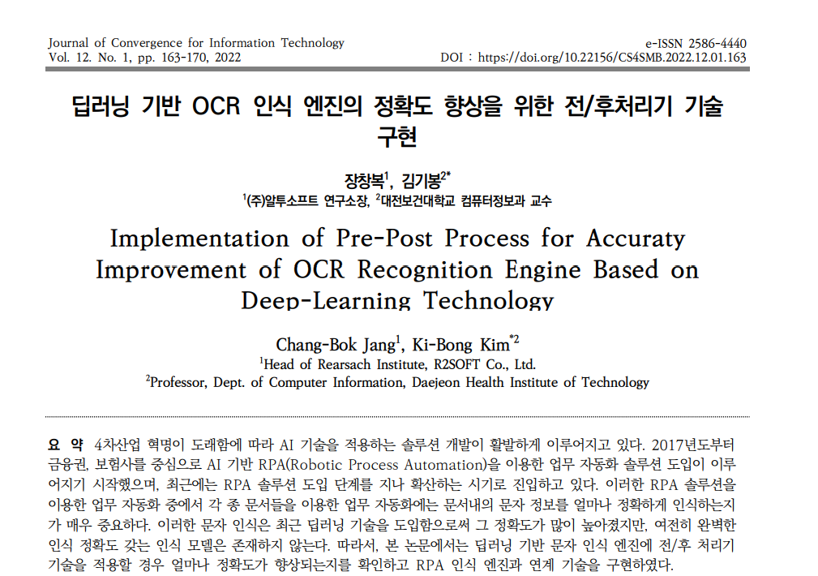
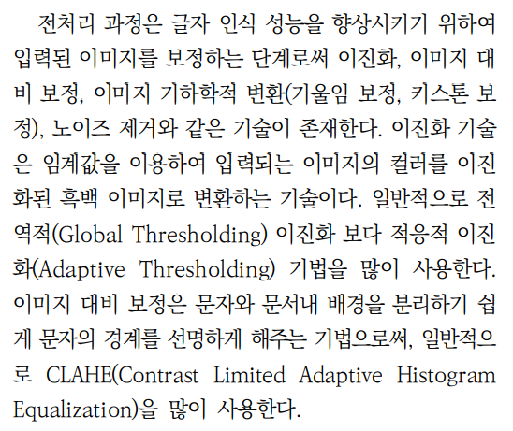
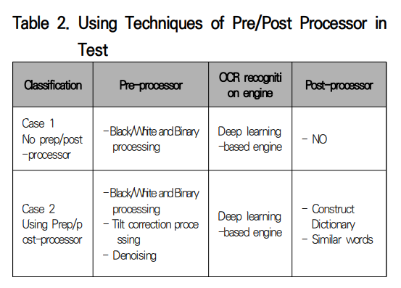
Post-Processing 대회문의 결과 => 사용가능

Slide 17
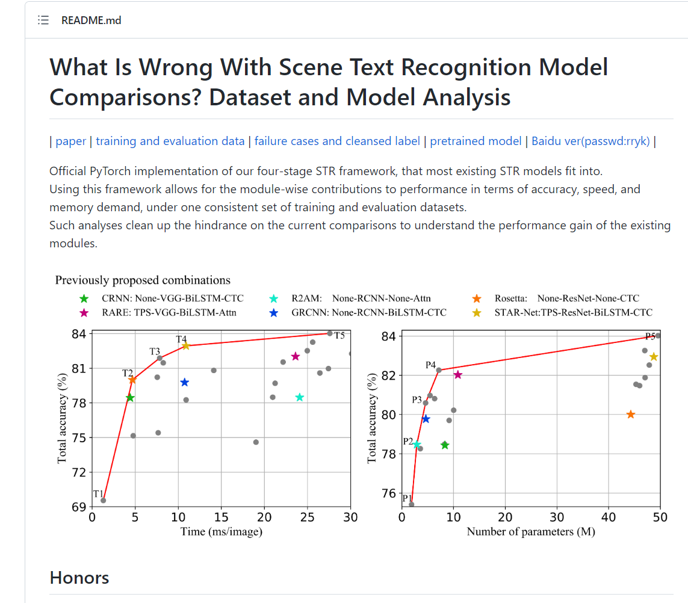
Naver CLOVA

Slide 18
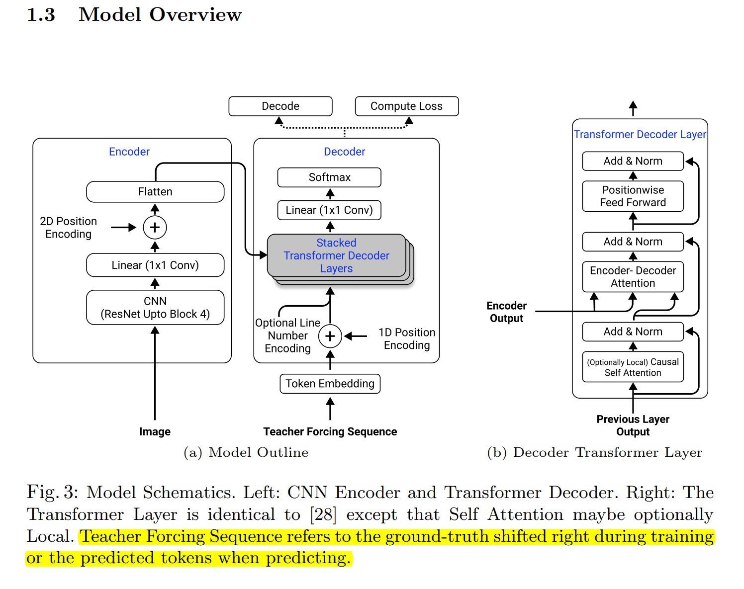

Slide 19
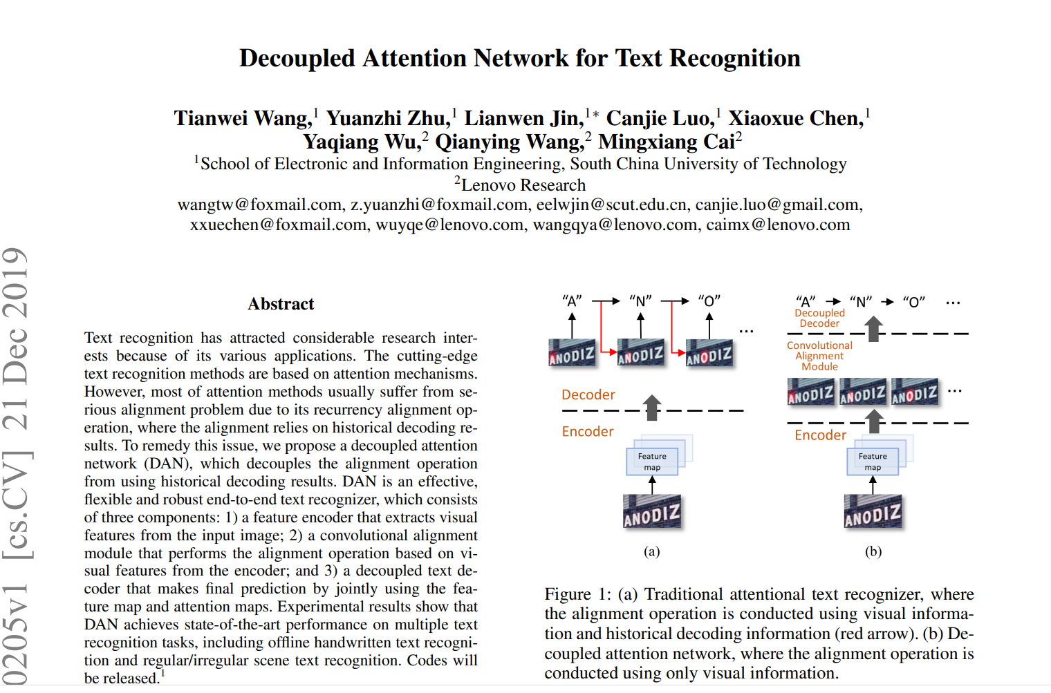

Slide 20
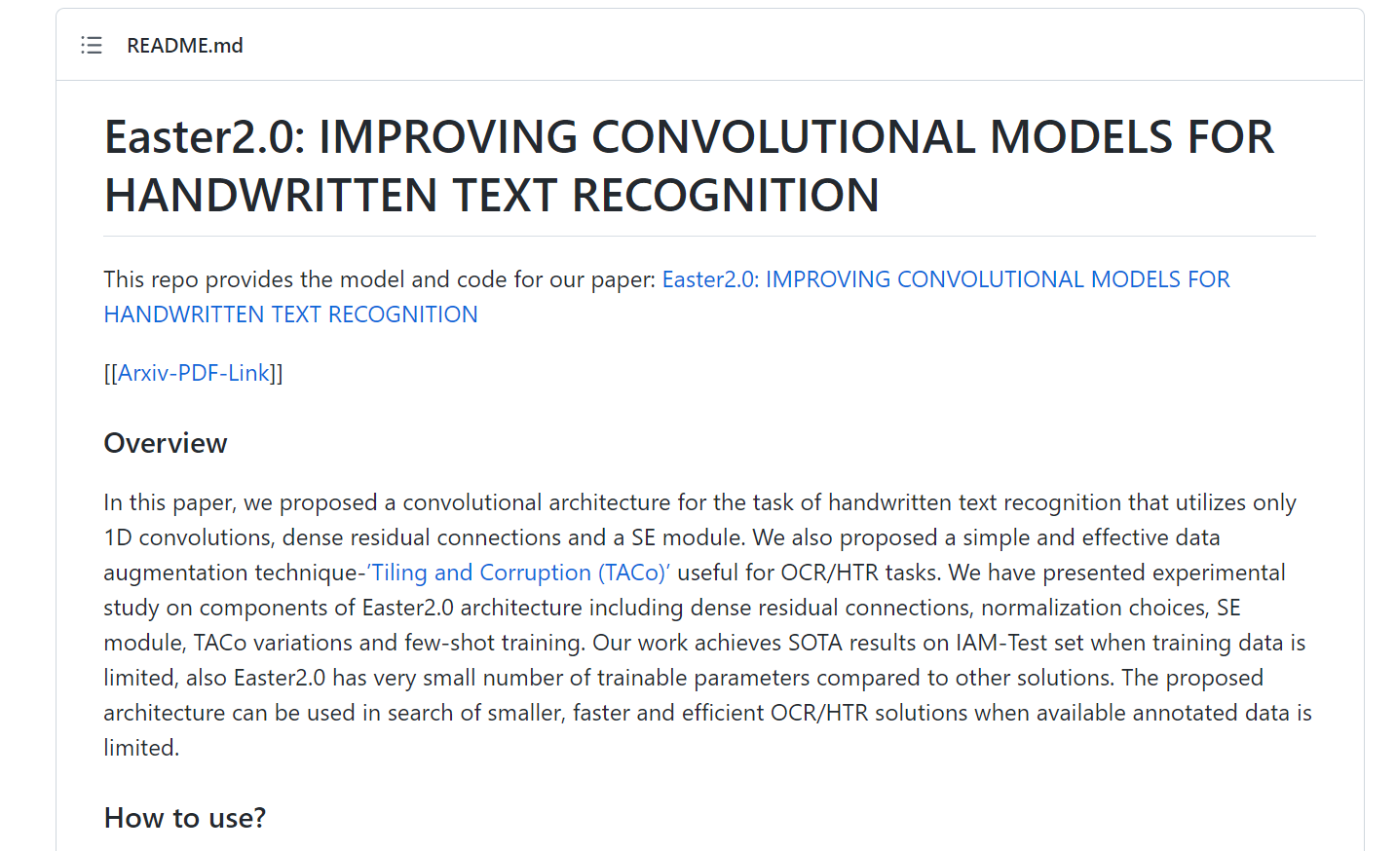

Slide 21
#-------------------------
Recomended References
# Dataset
IAM (IAM Handwriting)
https://paperswithcode.com/dataset/iam
# Papers
1. Easeter 2.0
2. VAN
3. DAN
https://paperswithcode.com/sota/handwritten-text-recognition-on-iam
# Naver
네이버-CRAFT (https://github.com/clovaai/CRAFT-pytorch)
# 대회 방법론
OCR 방법론( https://cvml.tistory.com/16 )

Slide 22
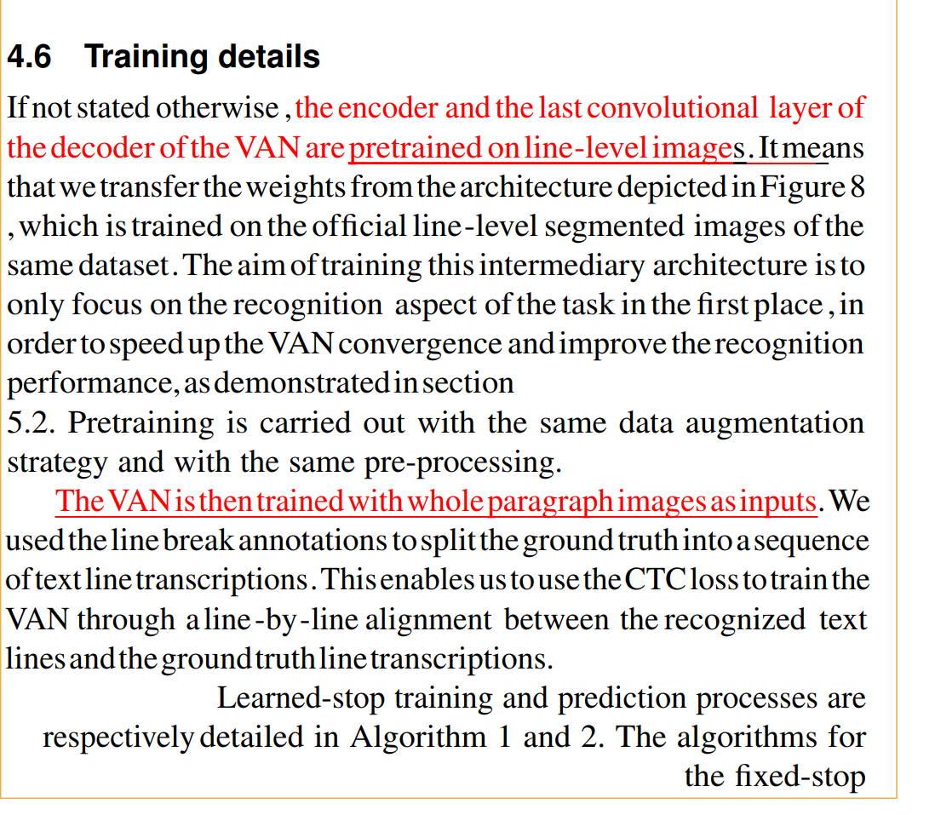
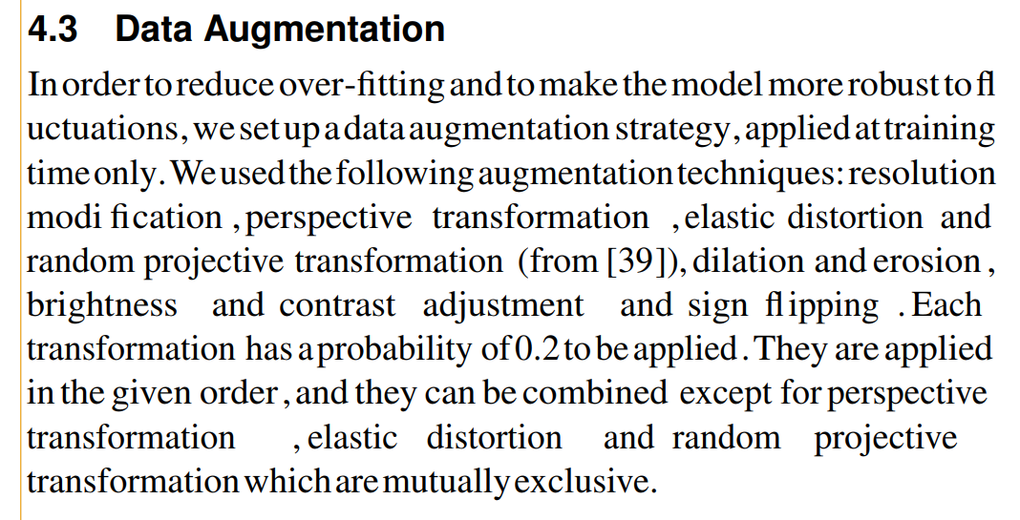
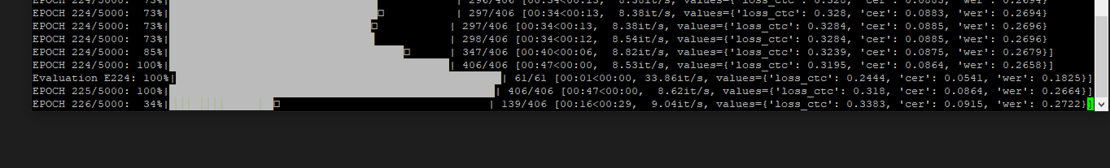
[OCR]_End-to_End-Hadnwritten_Vertical_Attention_Network_2012.03868
CutMix 기법과 유사 => 시도하였으나 크게 성능향상 되진 않았음

Slide 23
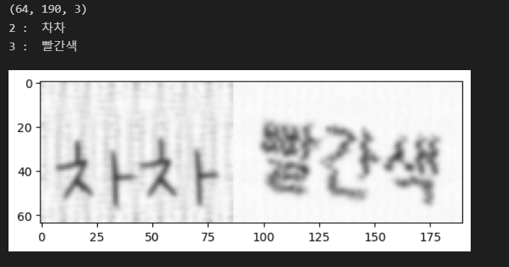
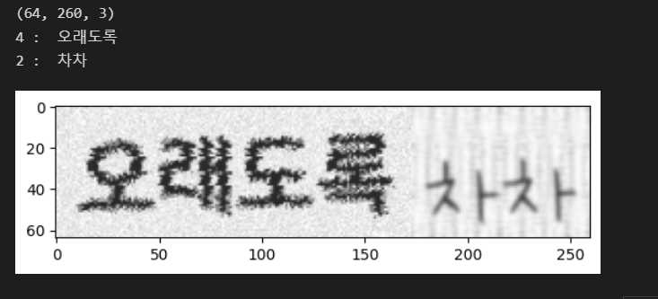
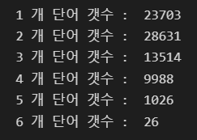
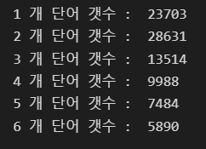
길이 5 짜리 단어 생성
2+3
5864
길이 6 짜리 단어 생성
4+2
5864

Slide 24
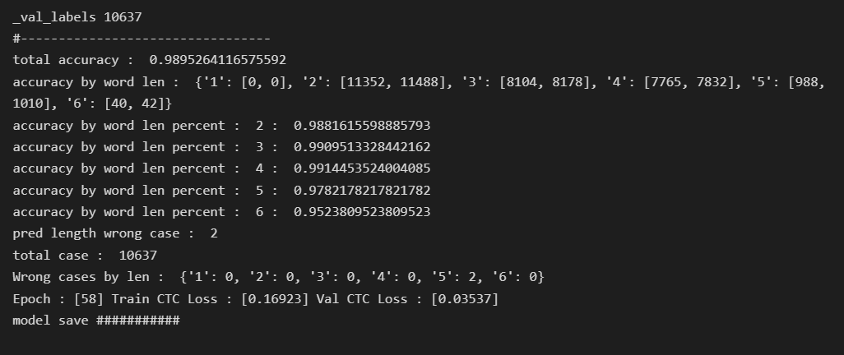
데이터 추가 전
데이터 추가 후
이게 생각보다 유효하지 않았다 … ?
아니면.. 목표로 했던 효과는 맞는데.. TEST SET 또한 결과적으로는.. 6개 이하의 단어들의 비율이 훨씬 많아서,, 영향을 주지 못햇다?

Slide 25
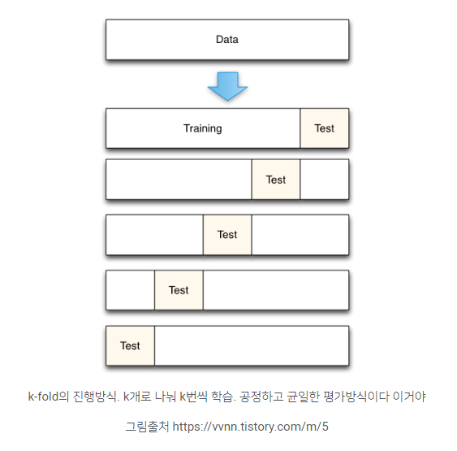
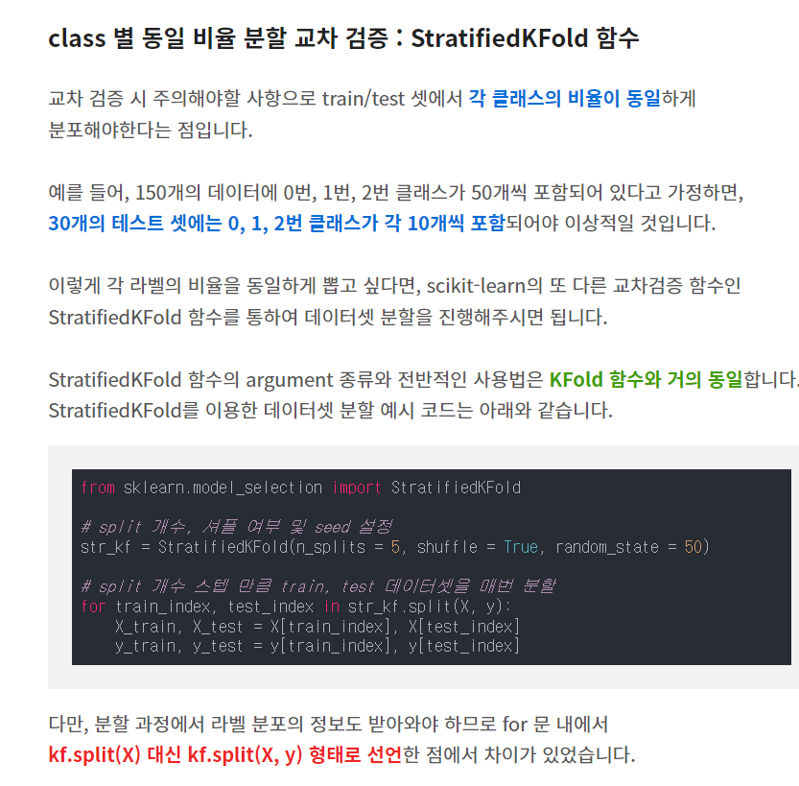
Stratify 로, Train / Validation 데이터 새로 만듬
K-Fold 할 수 있도록 Data Selection 을 바꿔보자~

Slide 26
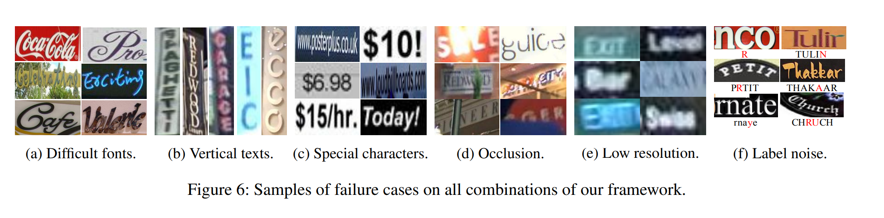
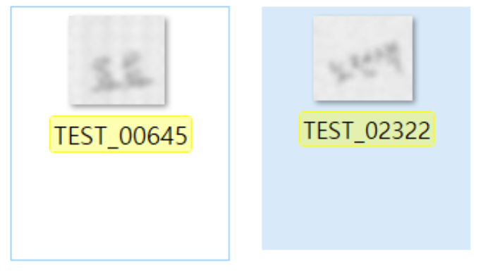

1. Dataset Augmentation
- hits about “blurry images”
refer to : https://arxiv.org/pdf/1904.01906.pdf
TPS + CNN + BiLSTM + CTC(Attn) 계열들을 사용한다 하더라도 위의 실패 케이스들이 존재함. (논문참조)
현재 대회 데이터셋에서 보이는 아래의 blurry 한 이미지들을 참조해볼 수 있음.
- 논문에서 제시하는 Low resolution 문제에 대한 접근 : Super-Resol 혹은 image pyramid
<대회 Set>

Slide 27
1. Dataset Augmentation
그래서 결론은,
1) Augmentation Techniques 들을 활용한 접근 방향
=> “Sharpening” 과 같은 기법들을 pytorch dataset piepeline 에 추가해서 실험 결과 도출
2) Raw Data 수정
=> Blurry 한 이미지들을 찾아서 따로 수정 혹은 전체 이미지들에 대한 Sharpening 전처리 ?
3) Super-Resolution
=> pretrained SR module 을 전처리 과정에서 활용. 고화질로 바꾸고 시작.
*참조 : NaverClova 모듈을 사용했을 때 [s][s] 로 prediction 되는 현상의 경우 아래의 blurry 한 이미지에만 발생하고있음.. ! 위의 방법들과 함께 해결될 수 있음.

Slide 28

2. Post-Processing
Post-Processing Part 의 경우에 아래의 논문 참조
https://scienceon.kisti.re.kr/srch/selectPORSrchArticleOrgnl.do?cn=JAKO202208259582577&dbt=NART

Slide 29

3.Modeling
CNN + BiLSTM
+ CTC
CNN + BiLSTM
+ Attn
doesn’t happen here
Attn 의 Error 케이스를 CTC 의 결과로 보완하는 방식으로 ...!

Slide 30
Summary & Direction
1. Dataset Augmentation
# 영상
2. Modeling
# 재완
3. Post-Processing
# Hagai

Slide 31


Submission
LeaderBoard

